Slide 1
C4020 Pokročilá fyzikální chemie
Přednášející
Markéta Munzarová 21. 9., 5. a 12. 10.
Pavel Kubáček od 19. 10.
Cvičící C4040
Hugo Semrád 22. 9., 6. a 13. 10.
Pavel Kubáček od 20. 10.
Přednáška 28. 9. odpadá (státní svátek)
Cvičení 29. 9. formou povinného DÚ, zadání 29.9. emailem, odevzdání 6.10., procvičení Základů FCH

Slide 2
Obsah 1. přednášky dle učebních materiálů v ISu
Variační metoda,
prostá Hückelova metoda,
rozšířená Hückelova metoda,
Z-matice,
Mullikenova populační analýza.
Metoda selfkonzistentního pole.
Slaterův determinant.
Metoda funkcionálu hustoty.
Dnešní přednáška
Samostudium

Slide 3
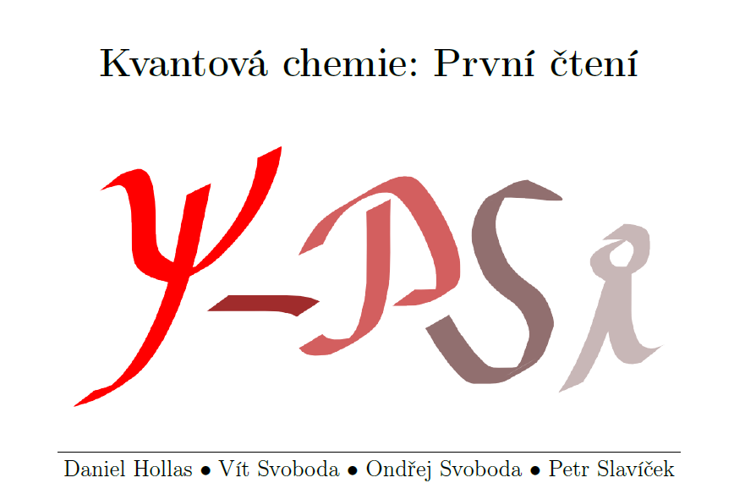
Studijní materiál pro 1. přednášku
V ISu: C4020/um/pom/

Slide 4
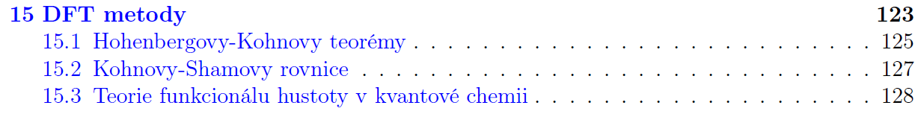
Metoda selfkonzistentního pole.
Slaterův determinant.
Metoda funkcionálu hustoty.

Slide 5
Přednáška 1
Obyčejná Hückelova metoda
Důvod výsadního postavení metody?
Didakticky:
  jednoduchá (proveditelná s tužkou a papírem)
  konkrétní (ilustruje základním pojmy kvantové chemie snadno představitelným způsobem)
  jejím prostřednictvím lze všechny ostatní body obsahu snadno zabudovat do logického rámce
  Pragmaticky:
  Úlohy na ni dominují v semináři a odpovědnících

Slide 6
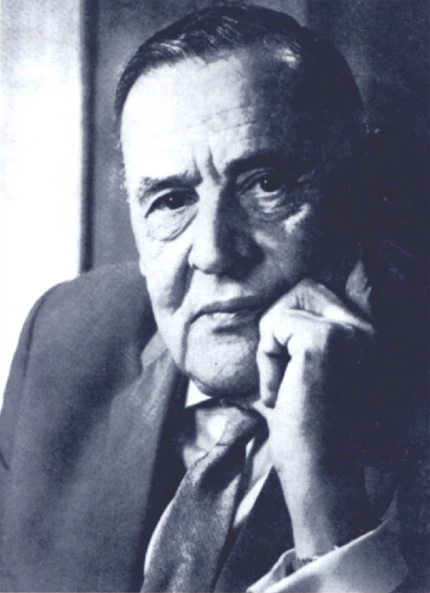
Obyčená/Prostá Hückelova metoda Hückel Molecular Orbital (HMO) theory
              Erich Hückel (1896-1980)
1921 Ph.D. fyzika (Göttingen)
1923 Teorie iontu v roztoku
(ETH Zürich, s P. Debyem)
1930-37 Základy organické kvantové chemie (Stuttgart)
E. Hückel Biography - IS: C4020/um/pom/

Slide 7
Hückelovo východisko
Kodaň, léto 1929, Niels Bohr.
Pravděpodobně navhrl, že chemie by mohla být zajímavou aplikační oblastí kvantové mechaniky.
Walter Hückel, organický CH.
Zřejmě zmínil nevyřešené problémy S a R:
omezená rotace kolem vazby C=C
souvislosti mezi vazbami v O₂, HCOH, C₂H₄
problém C₆H₆

Slide 8
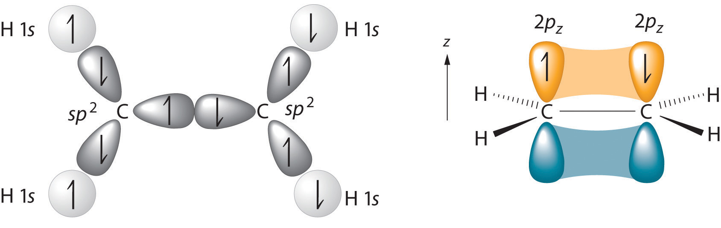
Současný pohled na vazby v C₂H₂
systém σ vazeb
π vazba
Jak to, že můžeme separovat σ a π elektrony?
Jak tento popis vazeb vyplývá z kvantové mechaniky?

Slide 9
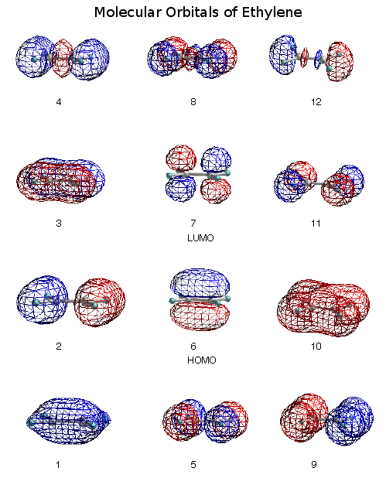
První postulát kvantové mechaniky
Stav systému je zcela určen vlnovou funkcí Ψ souřadnic všech částic a času.
Obsazené molekulové orbitaly ethylenu.
Celkovou Ψ lze aproximovat jako tzv. antisymetrizovaný součin těchto jednoelektronových vlnových funkcí.

Slide 10
Jak se molekulové orbitaly hledají?
Metodou Molecular Orbitals as Linear Combinations of Atomic Orbitals (MO-LCAO).
Základním předpokladem pro výskyt dvou AO v rámci jediného MO je jejich tzv. překryv.

Slide 11
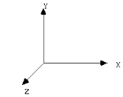
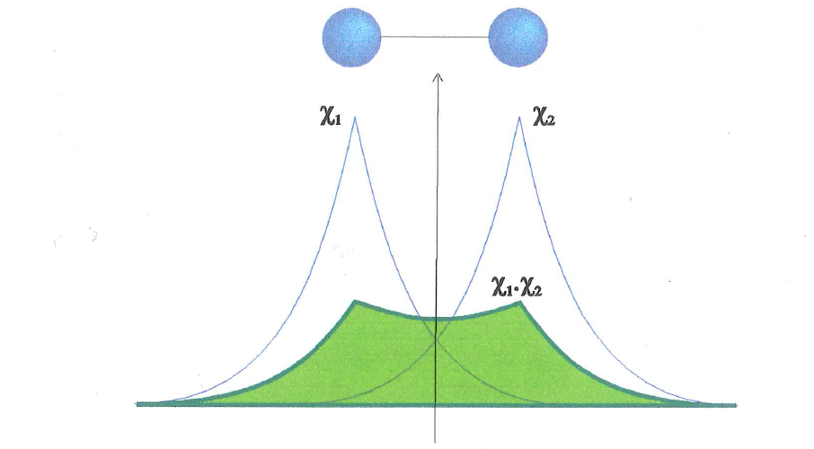
Překryv dvou atomových orbitalů 1s
Molekula H₂ orientovaná ve směru osy x
1s_{H1}
1s_{H2}
Hodnota vlnové funkce (orbitalu) 1s_{H1}
Hodnota vlnové funkce (orbitalu) 1s_{H2}
Hodnota součinu vlnových funkcí 1s_{H1}, 1s_{H2}
souřadnice x
Plocha pod křivkou odpovídá hodnotě tzv. překryvového integrálu orbitalů 1s_{H1}, 1s_{H2}

Slide 12
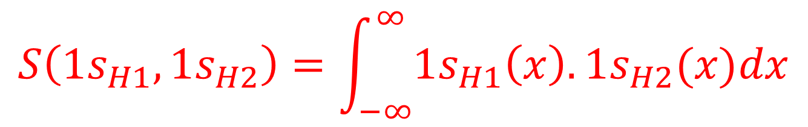
Zápis překryvového integrálu
Pro dva atomové orbitaly ${1s}_{H1},{1s}_{H2}$ v jednom rozměru:
$$S\left({1s}_{H1},{1s}_{H2}\right)=\int_{−∞}^{∞}{{1s}_{H1}{\left(x\right).1s}_{H2}(x)dx}$$
Analogicky se překryv definuje ve 3D-prostoru.
Diracova symbolika pro zápis překryvu: $S_{φ,ψ}=\left\langle φ | ψ\right\rangle$

Slide 13

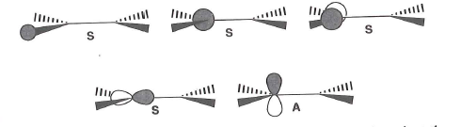
Symetrie AO uhlíku a vodíku vůči zrcadlení v rovině molekuly
Dvojice AO s nulovým překryvem, tj. dvojice tzv. navzájem orthogonálních AO.

Slide 14
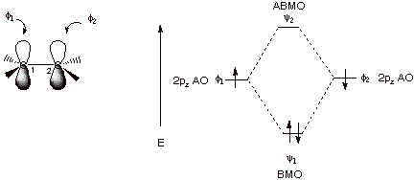
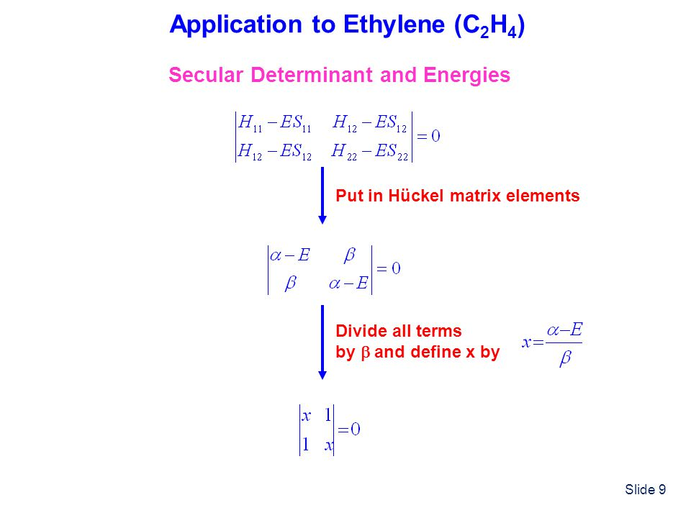
Vznik π-MO v ethylenu lineární kombinací dvou orbitalů p_{z}
Tzv. sekulární determinant a energie
V Hückelově metodě klademe:
S_{ii}=1, S_{ij}=0, H_{ii}=α, H_{ij}=β pro sousední atomy,
H_{ij}=0 jinak

